Slide 1

BÁO CÁO CUỐI KỲ
THIẾT KẾ VÀ ĐÁNH GIÁ BỘ TĂNG TỐC PHẦN CỨNG CHO MẠNG
NƠ-RON TÍCH CHẬP LƯỢNG TỬ HÓA INT8
TRONG PHÂN LOẠI ẢNH MRI NÃO TRÊN SOC PYNQ-Z2
Môn học: Thiết kế SoC - SOCD334264
Mã lớp học phần: 261SOCD334264_01
GVHD: TS. Trương Quang Phúc
Các thành viên thực hiện:
Lê Quốc Khánh
MSSV: 24161276
Đặng Quang Được
MSSV: 24161217
Lê Minh Hải
MSSV: 24161225
Nguyễn Mai Trung Dũng
MSSV: 24161206
Nguyễn Hữu Đức
MSSV: 24161221
Lã Phan Ân Kỳ
MSSV: 24161294
Notes:
Thời lượng gợi ý: 40 giây.
Đề tài phân loại ảnh MRI não thành glioma, meningioma, no_tumor và pituitary. Điểm trọng tâm môn SoC là phối hợp PS và PL, kiểm chứng kết quả rồi đánh giá mức giảm thời gian suy luận. Nhóm huấn luyện trên Edge Impulse. Trên board, FPGA chạy Conv1, ReLU và Pool1, ARM chạy tiền xử lý, điều khiển và phần mạng còn lại. Ảnh là board thật trong Lab 01.
NGUỒN VÀ MINH CHỨNG
report.pdf, trang 1–3 và trang 10. Lab_01.pdf, trang 2, Hình 1.2. Nền và nhận diện trường lấy nguyên từ Slide_Template.pptx.

Slide 2

BỘ DỮ LIỆU MRI
NGUỒN DỮ LIỆU: BRISC 2025 (Brain Tumor MRI Dataset for Segmentation and Classification)
Được giới thiệu bởi Fateh và cộng sự, công bố trên Scientific Data (2026).
Gồm 6.000 ảnh MRI não T1-weighted, thuộc ba mặt phẳng Axial, Coronal và Sagittal.
Bốn nhóm: Glioma, Meningioma, No tumor và Pituitary.
Sử dụng nhánh classification_task từ bộ dữ liệu công khai trên Kaggle.
Sau khi loại bỏ 50 ảnh trùng: còn 5.950 ảnh (4.955 Training và 995 Test).
KỸ THUẬT LÀM SẠCH DỮ LIỆU MRI
Phương pháp: sử dụng thuật toán băm SHA-256 để phát hiện và loại bỏ các tệp ảnh trùng lặp, đồng thời kiểm tra trùng lặp giữa tập Training và Test.
Dữ liệu gốc (6.000 ảnh)
Tính
SHA-256
Phát hiện ảnh trùng
Loại bỏ bản sao
Dữ liệu sạch (5.950 ảnh)
Kết quả: Phát hiện 46 nhóm ảnh trùng và loại bỏ 50 ảnh dư thừa.
02 / 10
Notes:
Thời lượng gợi ý: 65 giây.
Dữ liệu ban đầu có 5.000 ảnh train và 1.000 ảnh test. Nhóm phát hiện 50 tệp dư thừa thuộc 46 nhóm trùng, trong đó 7 nhóm xuất hiện ở cả train và test. Sau làm sạch còn 4.955 ảnh train ban đầu và 995 ảnh test. Từ 4.955 ảnh, Edge Impulse tách 3.964 ảnh học trọng số và 991 ảnh validation. Ảnh Dashboard chứng minh số lượng tổng sau xử lý, còn biểu đồ trình bày lại số liệu phân bố theo lớp từ báo cáo.
Lưu ý vấn đáp: SHA-256 phát hiện tệp giống hệt byte. Kiểm tra này chưa chứng minh train/test độc lập theo bệnh nhân, cũng chưa phát hiện hết ảnh gần trùng. Feature Explorer và thời gian target của Edge Impulse không phải độ chính xác hoặc thời gian đo trên PYNQ.
NGUỒN VÀ MINH CHỨNG
report.pdf, trang 2, Bảng 1 và trang 3, Mục 2.2. Lab_02.pdf, trang 2–4: loại trùng; trang 7, Hình 2.5: Dashboard. Ảnh chỉ cắt vùng header, không thay đổi số liệu. Biểu đồ dùng dữ liệu nguyên văn Bảng 1.

Slide 3
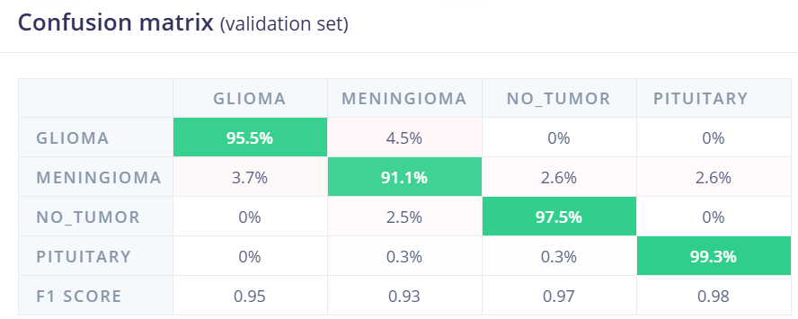

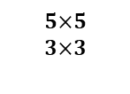
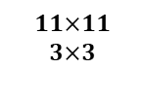
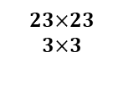
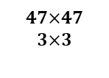
KIẾN TRÚC MẠNG CNN VÀ KẾT QUẢ HUẤN LUYỆN
Feature Extractor
Classifier
Input Image
$$[96×96×1]$$
Batch Normalization
Batch Normalization
Batch Normalization
Dense (64)
Dropout (0.35)
Dense (4)
Softmax
Class Probabilities
ReLU
ReLU
Maxpooling
Maxpooling
ReLU
Maxpooling
ReLU
Conv2D
Conv2D
Conv2D
Maxpooling
Conv2D
Flatten (1.600)
Output size
Kernel
Channels (depth)
:
:
:
$$47×47$$
$$3×3$$
$$23×23$$
$$3×3$$
$$11×11$$
$$3×3$$
$$5×5$$
$$3×3$$
8
24
48
64
64
64
4
THIẾT LẬP HUẤN LUYỆN VÀ KẾT QUẢ XÁC THỰC
Thông số huấn luyện | Giá trị
Optimizer | Adam
Learning rate | 0.0003
Batch size | 32
Epochs tối đa | 80
Validation | 991 ảnh
Kết quả trên tập Validation | Giá trị
Validation accuracy | 95.9 %
Validation loss | 0.15
03 / 10
Notes:
Thời lượng gợi ý: 75 giây.
Mạng V5 sử dụng bốn tầng tích chập 8, 24, 48 và 64 kênh. Conv1 có kernel 3×3, stride 1, padding valid nên 96×96 trở thành 94×94. Pool1 2×2 stride 2 tiếp tục giảm về 47×47 và giữ tám kênh. Ranh giới phân chia nằm ngay sau Pool1. Các khối Conv2–4 dùng padding same trước pooling. Cuối mạng gồm Flatten, Dense 64, Dropout khi huấn luyện và Dense Softmax bốn lớp.
Huấn luyện dùng Adam, batch 32, learning rate 0,0003 và tối đa 80 epoch, có early stopping. Ảnh bên phải là kết quả validation nội bộ INT8 95,9%, không thay thế accuracy test 92,66% trên PYNQ. Dropout không ngẫu nhiên bỏ kích hoạt trong suy luận bình thường. Augmentation trong mã V5 phụ thuộc cờ ENSURE_DETERMINISM.
Câu dễ hỏi: tám kênh Conv1 là tám bản đồ đặc trưng, không phải tám loại bệnh.
NGUỒN VÀ MINH CHỨNG
report.pdf, trang 3, Bảng 2 và Mục 2.2. Lab_03.pdf, trang 4–6: mã V5, Hình 3.2. Ảnh cắt phần chỉ số và confusion matrix validation, giữ nguyên tất cả nội dung vùng được hiển thị.

Slide 4
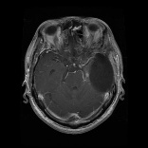
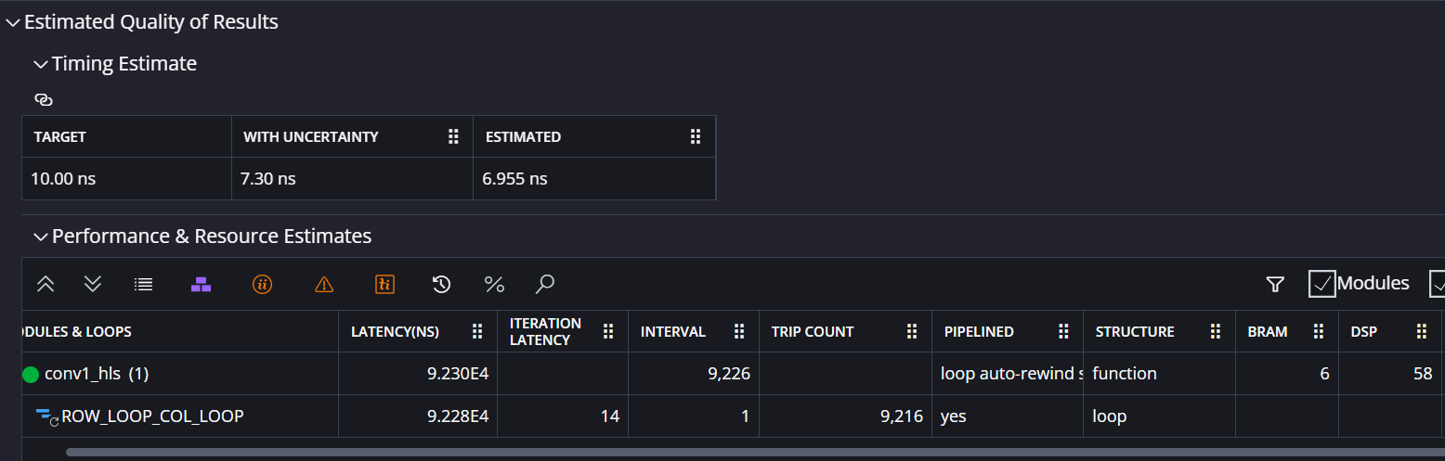




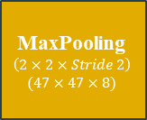

THIẾT KẾ BỘ TĂNG TỐC CHO LỚP CONV2D ĐẦU TIÊN
Thuật toán tăng tốc: triển khai lớp Conv2D đầu tiên của CNN trên FPGA bằng Vitis HLS, kết hợp ARM (PS) và FPGA (PL) để làm thời gian suy luận
FPGA (PL)
ARM (PS)
Input Feature Map
$$(96 × 96 × 1)$$
Conv2D
ARM (PS)
Tiền xử lý
(chuẩn hóa định dạng)
AXI-Lite điều khiển IP
AXI DMA
AXI4-Stream
Pipeline
II = 1
Loop Unrolling
Output Feature Map
$$(94 × 94 × 8)$$
ReLU
Max(0, x)
MaxPooling
$$\left(2 × 2 × Stride 2\right)$$
$$(47 × 47 × 8)$$
Các lớp Conv2D còn lại và Dense và Softmax
Trọng số
$$(3 × 3 × 1 × 8)$$
$$×$$
+
Ảnh MRI
$$96 × 96 × 1$$
Ý tưởng tăng tốc
- Triển khai Conv1, ReLU và MaxPooling trên FPGA bằng Vitis HLS.
- Áp dụng Pipeline với II = 1 để tăng thông lượng xử lý.
- Sử dụng AXI DMA/AXI4-Stream truyền dữ liệu và AXI4-Lite điều khiển IP.
- Kết quả HLS: chu kỳ ước lượng 6.955 ns, sử dụng 58 DSP và 6 BRAM.
04 / 10
Notes:
Thời lượng gợi ý: 75 giây.
Conv1 thực hiện 94×94×8×3×3 = 636.192 MAC. Hai hàng ảnh trước được giữ trong line buffer để cập nhật cửa sổ 3×3 khi nhận pixel mới. Unroll tăng mức song song các phép tính. Pipeline cho phép bắt đầu một pixel mới mỗi chu kỳ khi dữ liệu không bị đình trệ. Pooling thực hiện theo luồng để tránh lưu toàn bộ tensor Conv1.
Đầu vào và trọng số dùng INT8; bias và tích lũy dùng INT32. Phải hiệu chỉnh zero-point trước tích chập rồi requantize bằng multiplier/shift từng kênh. Zero-point đầu ra bằng −128, nên clamp tại −128 thực hiện mức 0 thực của ReLU. Quy tắc làm tròn cần nhất quán với phần mềm.
HLS ước lượng 9.230 chu kỳ ở 10 ns, tương đương 92,3 µs. Đây không phải thời gian suy luận toàn CNN. Lab 04 nêu C/RTL khoảng 9.228 chu kỳ; báo cáo tổng hợp dùng 9.230 cho HLS toàn khối, cần phân biệt hai kết quả.
NGUỒN VÀ MINH CHỨNG
report.pdf, trang 4, Mục 2.4 và trang 6, Bảng 3. Lab_04.pdf, trang 1–5, Hình 4.3. Ảnh HLS gốc được giữ nguyên, chỉ thay đổi kích thước hiển thị.

Slide 5
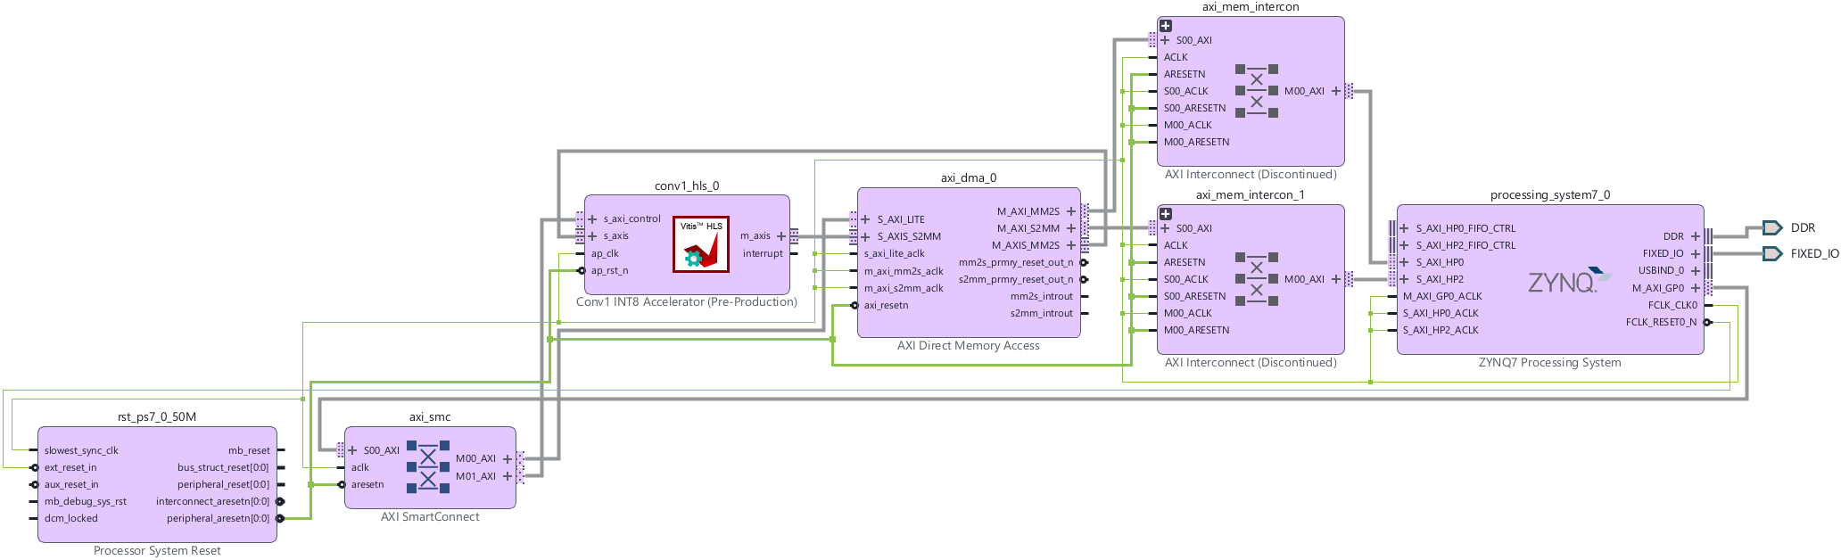


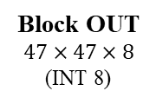

BLOCK DESIGN TRÊN VIVADO
Weights
Bias
Zero Point
(IN = -128)
K
INT 32
INT 32
INT 32
INT 8
I
Requant
Output Zero Point = -128
(INT32 → INT8)
Block IN
(INT 8)
+ 128
INT 9
$$×$$
INT18 → INT32
+
INT 32
REG/
Accum.
Z
ReLU
Max(0, x)
MaxPool
$$2 × 2$$
Block OUT
$$47 × 47 × 8$$
(INT 8)
INT 32
$$94 × 94 × 8 (int 8)$$
05 / 10
Notes:
Thời lượng gợi ý: 85 giây.
Chỉ trên sơ đồ các khối PS, AXI DMA và Conv1 HLS. ARM ghi thanh ghi điều khiển qua GP0 và AXI4-Lite. DMA MM2S đọc DDR qua HP0, phát stream 8 bit vào IP. IP tính Conv1, ReLU và MaxPool1 rồi đóng gói tám kênh INT8 tại một vị trí thành một từ 64 bit. DMA S2MM ghi kết quả qua HP2 về DDR để ARM chạy tail.
Ảnh vào có 96×96=9.216 byte. Pool1 có 47×47×8=17.672 byte, tương đương 2.209 từ 64 bit. TLAST đánh dấu từ cuối của một ảnh. Đầu ra nhiều byte hơn đầu vào vì số kênh tăng từ một lên tám. Thanh ghi chiều dài DMA 14 bit không chứa được 17.672 byte nên nhóm chọn 16 bit.
Các khối dùng clock mục tiêu 100 MHz và reset từ Processor System Reset. Cấu hình DDR vật lý 16 bit của board khác với độ rộng AXI phía bộ nhớ 64 bit. Không đánh đồng hai thông số.
NGUỒN VÀ MINH CHỨNG
report.pdf, trang 4–5, Mục 2.4–2.5. Lab_04.pdf, trang 6, Hình 4.5 và Hình 4.6; trang 7: preset PYNQ-Z2. Ảnh Block Design lấy trực tiếp từ PDF, không vẽ lại hay sửa đường kết nối.

Slide 6
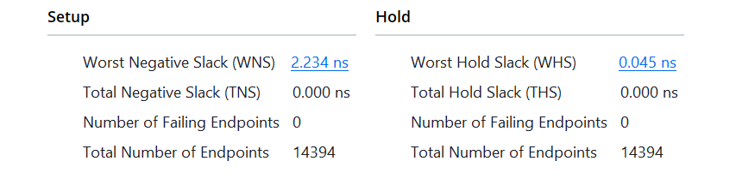
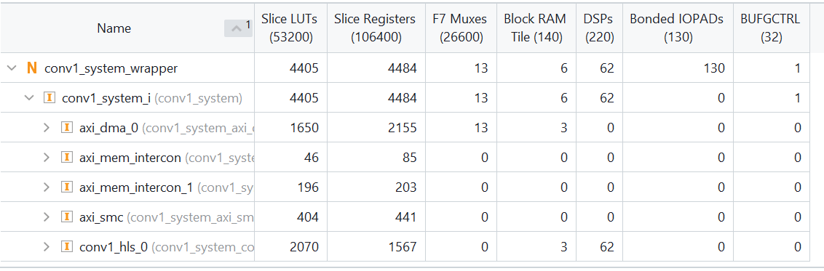
ƯỚC LƯỢNG TÀI NGUYÊN VÀ TIMING TRÊN VIVADO
1. MỨC SỬ DỤNG TÀI NGUYÊN FPGA
LUT (8,28%): Thực hiện các hàm logic tổ hợp.
FF (4,21%): Các thanh ghi lưu trữ dữ liệu và trạng thái.
BRAM (4,29%): Bộ nhớ nội FPGA, lưu dữ liệu trung gian.
DSP (28,18%): Khối tính toán số học, đặc biệt là phép nhân - cộng (MAC).
2. PHÂN TÍCH TIMING
WNS = +2,234 ns: Đáp ứng yêu cầu Setup Timing.
WHS = +0,045 ns: Đáp ứng yêu cầu Hold Timing.
TNS = THS = 0 ns: Không có tổng độ trễ vi phạm được báo cáo.
Failing Endpoints = 0: Không có điểm kết thúc đường truyền vi phạm Timing.
→ Nhận xét: Thiết kế đáp ứng các ràng buộc Timing và còn dư tài nguyên FPGA, trong đó DSP có tỷ lệ sử dụng cao nhất (28,18%).
06 / 10
Notes:
Thời lượng gợi ý: 80 giây.
Biểu đồ và ảnh Utilization cùng dùng giai đoạn sau synthesis để đối chiếu đúng nguồn: 4.405 LUT/53.200=8,28%; 4.484 FF/106.400=4,21%; 6 BRAM tile/140=4,29%; 62 DSP/220=28,18%. Sau bố trí trong JTE, LUT giảm còn 4.102 và FF còn 4.477; đây là khác giai đoạn, không phải số liệu mâu thuẫn. BRAM_18K của HLS và BRAM tile của Vivado khác đơn vị.
Ảnh timing là kết quả sau định tuyến. WNS là biên setup nhỏ nhất, dương 2,234 ns; WHS là biên hold nhỏ nhất, dương 0,045 ns. TNS và THS bằng 0 nghĩa là không có tổng vi phạm tương ứng. Kết quả hỗ trợ thiết kế đạt các ràng buộc đã khai báo cho 100 MHz. WNS không phải latency một ảnh hay phép đo Fmax.
Nếu hỏi Power: nhóm chưa đo công suất. Tỷ lệ DSP hoặc LUT không trực tiếp cho biết số watt.
NGUỒN VÀ MINH CHỨNG
report.pdf, trang 6, Bảng 3. Lab_04.pdf, trang 8, Hình 4.8 và bảng tài nguyên; trang 9, Hình 4.10. Timing chỉ cắt vùng Setup/Hold, không sửa số liệu.

Slide 7
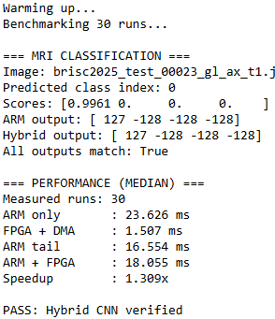
KIỂM CHỨNG TRÊN PYNQ-Z2
THỬ NGHIỆM MỘT ẢNH MRI - 30 LƯỢT ĐO
CHẠY TRÊN ARM
- Chạy toàn bộ Tiny CNN INT8 trên ARM
- Trung vị: 23,626 ms
KẾT HỢP ARM VÀ FPGA
- FPGA thực hiện Conv1 + ReLU + Pool1
- ARM thực hiện các lớp còn lại
- Trung vị: 18,055 ms
ĐẦU RA INT8 TRÙNG KHỚP
Speedup: 1,309 lần trên một ảnh MRI
07 / 10
Notes:
THỬ NGHIỆM MỘT ẢNH - 30 lần đo sau 5 lần khởi động. ARM-only: 23,626 ms; FPGA + DMA: 1,507 ms; ARM tail: 16,554 ms; ARM + FPGA: 18,055 ms. Speedup = 1,309 lần. Ảnh notebook là số đo thực nghiệm, các hình chữ nhật đỏ chỉ nhấn dòng cần xem. Đầu ra INT8 cuối ARM và ARM-FPGA đều là [127, -128, -128, -128] với ảnh minh họa. Đây là thử nghiệm tích hợp trên một ảnh; speedup đại diện toàn bộ 995 ảnh nằm ở slide 9 (1,324 lần).

Slide 8
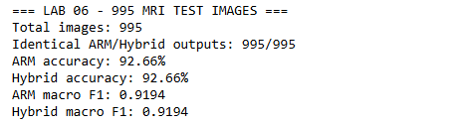
ĐÁNH GIÁ ĐỘ CHÍNH XÁC VÀ KIỂM CHỨNG ĐẦU RA
ĐÁNH GIÁ TRÊN TẬP KIỂM THỬ 995 ẢNH MRI
92,66%
0,9194
995 / 995
922 / 995 ảnh phân loại đúng
Macro F1 của 4 lớp
Đầu ra INT8 cuối trùng khớp
 | Glioma | Mening. | No tumor | Pituitary
Glioma | 244 | 7 | 0 | 2
Meningioma | 17 | 264 | 12 | 10
No tumor | 3 | 13 | 117 | 6
Pituitary | 1 | 2 | 0 | 297
Đoán
Thật
Hai cấu hình cùng sai 73 ảnh.
Trùng kết quả đầu ra không đồng nghĩa với phân loại đúng 100%.
Recall thấp nhất: No tumor - 84,17%
08 / 10
Notes:
BẢNG MA TRẬN NHẦM LẪN: hàng là nhãn thật, cột là nhãn mô hình dự đoán. 4 ô xanh đường chéo gồm 244, 264, 117, 297 ảnh => đúng 922/995, accuracy 92,66%. Macro F1 = 0,9194, là trung bình F1 của bốn lớp. Đầu ra INT8 cuối trùng khớp 995/995 giữa ARM-only và ARM-FPGA, nghĩa là triển khai không thay đổi kết quả trong phạm vi tập test, KHÔNG phải mô hình đúng 995 ảnh. Hai cấu hình cùng sai 73 ảnh. No tumor đúng 117/139, recall 84,17% (thấp nhất). Các khung đỏ nét đứt nhấn đúng dòng trong ảnh log. Các mức độ này được giữ nguyên theo báo cáo đã chốt.

Slide 9
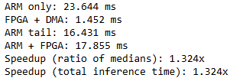
THỜI GIAN XỬ LÝ VÀ HỆ SỐ TĂNG TỐC
995 ảnh Test - 5 lần khởi động - Hai cấu hình dùng cùng dữ liệu INT8
1,324×
Giảm 5,789 ms/ảnh
Tương đương 24,48%
Trung vị: giá trị giữa của 995 thời gian đã sắp xếp.
FPGA + DMA: 1,452 ms | Các lớp còn lại trên ARM: 16,431 ms
09 / 10
Notes:
ĐÂY LÀ KẾT QUẢ CHÍNH trên 995 ảnh. ARM-only có trung vị 23,644480 ms/ảnh; ARM-FPGA 17,855397 ms/ảnh. Speedup = 23,644480 / 17,855397 = 1,324 lần; giảm 5,789 ms/ảnh tương đương 24,48%. Sau 5 lần khởi động, mỗi ảnh được đo một lần cho mỗi cấu hình; đổi thứ tự chạy luân phiên. Trung vị của 995 thời gian sau khi sắp tăng dần là vị trí số 498, giúp thể hiện độ trễ điển hình và ít phụ thuộc các giá trị chậm bất thường. FPGA + DMA 1,452 ms, ARM tail 16,431 ms, cho thấy các lớp còn lại trên ARM là phần chủ yếu của độ trễ. Không được cộng hai trung vị thành phần rồi cho rằng đó là trung vị toàn hệ thống. Mức 92,3 micro giây của HLS chỉ ước lượng riêng IP, không phải thời gian thực DMA/ARM. Chưa có đối chứng một FPGA Conv1 không áp dụng pipeline/unroll để phân tách phần đóng góp của từng kỹ thuật.

Slide 10
KẾT LUẬN VÀ HƯỚNG PHÁT TRIỂN
ĐÃ ĐẠT
GIỚI HẠN
TIẾP THEO
- Triển khai Conv1 INT8 trên FPGA
- Chưa đánh giá theo bệnh nhân
- Mở rộng tăng tốc sang Conv2
- Kết nối với ARM qua AXI DMA
- Recall No tumor: 84,17%
- Giảm chi phí truyền qua DMA
- Đầu ra khớp 995/995 ảnh
- Chưa kiểm tra Pool1 toàn tập
- Đo lặp, tính trung vị và P95
- Speedup toàn hệ thống 1,324×
- Power mới là số ước lượng
- Đo công suất trực tiếp trên board
10 / 10
Notes:
ĐÓNG GÓP VÀ GIỚI HẠN THEO BÁO CÁO ĐÃ CHỐT: triển khai IP Conv1-ReLU-MaxPool1 INT8 trên PYNQ-Z2, AXI DMA với ARM; kết quả cuối INT8 khớp 995/995 ảnh, accuracy 92,66%, macro F1 0,9194, speedup 1,324 lần trên 995 ảnh. Chưa đánh giá theo bệnh nhân, chưa xác minh tensor Pool1 trên toàn bộ tập, lớp No tumor có recall 84,17%; power 1,508 W là ước lượng Vivado chứ chưa phải số đo điện năng. Hướng phát triển gồm tăng tốc Conv2, tối ưu trao đổi DMA, đo lặp và P95. P95 là ngưỡng thời gian sao cho khoảng 95% số lần xử lý không vượt quá mức đó, phản ánh các lượt xử lý chậm. ĐỐI CHIẾU FINN [3]: FINN (Umuroglu và cộng sự) sử dụng mạng nhị phân 1-bit và kiến trúc nhiều lớp liên kết theo luồng; nhóm dùng CNN INT8 và IP Conv1 tích hợp ARM-FPGA qua DDR/AXI DMA. Cùng khai thác song song nhưng mục tiêu triển khai và cách truyền dữ liệu khác nhau. Không so sánh số speedup trực tiếp do khác mô hình, dữ liệu, thiết bị và phạm vi đo. Trích dẫn FINN [3] đúng theo danh mục tài liệu của báo cáo Word cuối.

